Slide 1
第十一章 抽象工厂模式
Java
设计模式
Java
设计模式
Abstract Factory Pattern(Another Name:Kit)
Provide an interface for creating families of related or dependent objects without specifying their concrete classes.

Slide 2
第十一章 抽象工厂模式
Java
设计模式
Java
设计模式
抽象工厂模式（别名：配套）
提供一个创建一系列或相互依赖对象的接口，而无需指定它们具体的类。

Slide 3
第十一章 抽象工厂模式
Java
设计模式
Java
设计模式
  模式动机
  在工厂方法模式中具体工厂负责生产具体的产品，每
  一个具体工厂对应一种具体产品，工厂方法也具有唯
  一性，一般情况下，一个具体工厂中只有一个工厂方
  法或者一组重载的工厂方法。但是有时候我们需要一
  个工厂可以提供多个产品对象，而不是单一的产品对
  象。

Slide 4
第十一章 抽象工厂模式
Java
设计模式
Java
设计模式
引入两个概念
    产品等级结构：产品等级结构即产品的继承结构，如一个抽象类是
    电视机，其子类有海尔电视机、海信电视机、TCL电视机，则抽象
    电视机与具体品牌的电视机之间构成了一个产品等级结构，抽象电
    视机是父类，而具体品牌的电视机是其子类。
    产品族：在抽象工厂模式中，产品族是指由同一个工厂生产的，位
    于不同产品等级结构中的一组产品，如海尔电器工厂生产的海尔电
    视机、海尔电冰箱，海尔电视机位于电视机产品等级结构中，海尔
    电冰箱位于电冰箱产品等级结构中。

Slide 5
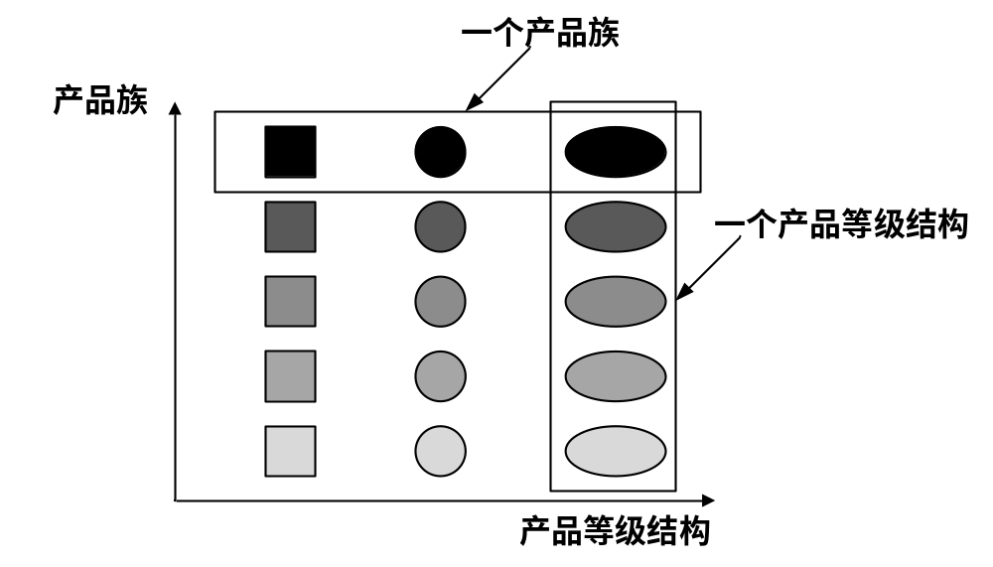
第十一章 抽象工厂模式
Java
设计模式
Java
设计模式
产品族与产品等级结构示意图

Slide 6
第十一章 抽象工厂模式
Java
设计模式
Java
设计模式
11.1 概述
当系统准备为用户提供一系列相关的对象，又不想让
用户代码和创建这些对象的类形成耦合时，就可以使
用抽象工厂方法模式来设计系统。
抽象工厂模式的关键是在一个抽象类或接口中定义若
干个抽象方法，这些抽象方法分别返回某个类的实例，
该抽象类或接口让其子类或实现该接口的类重写这些
抽象方法为用户提供一系列相关的对象。

Slide 7
第十一章 抽象工厂模式
Java
设计模式
Java
设计模式
11.2 抽象工厂模式的结构与使用
模式的结构中包括四种角色：
抽象产品（Prodcut）
具体产品（ConcreteProduct）
抽象工厂（AbstractFactory）
具体构造者（ConcreteFactory）

Slide 8
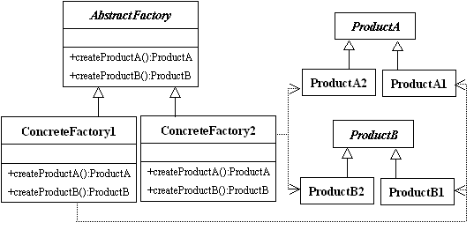
第十一章 抽象工厂模式
Java
设计模式
Java
设计模式
11.3 模式的UML类图

Slide 9
第十一章 抽象工厂模式
Java
设计模式
Java
设计模式
11.4 结构描述举例
建立一个系统为用户提供西服套装与牛仔套装
抽象产品涉及了两个类：
上装：UpperClothes
下装：Trousers
具体产品涉及四个类：
西服上装：WesternUpperClothes
西服下装：WesternTrousers
牛仔上装：CowboyUpperClothes
牛仔下装：CowboyTrousers

Slide 10
第十一章 抽象工厂模式
Java
设计模式
Java
设计模式
1．抽象产品（Product） :
UpperClothes.java
public abstract class UpperClothes{
public abstract int getChestSize();
public abstract int getHeight();
public abstract String getName();
}
Trousers.java
public abstract class Trousers{
public abstract int getWaistSize();
public abstract int getHeight();
public abstract String getName();
}

Slide 11
第十一章 抽象工厂模式
Java
设计模式
Java
设计模式
2．具体产品（ConcreteProduct)_1: WesternUpperClothes.java
public class WesternUpperClothes extends UpperClothes{
private int chestSize;
private int height;
private String name;
WesternUpperClothes(String name,int chestSize,int height){
this.name=name;
this.chestSize=chestSize;
this.height=height;
}
public int getChestSize(){
return chestSize;
}
public int getHeight(){
return height;
}
public String getName(){
return name;
}
}

Slide 12
第十一章 抽象工厂模式
Java
设计模式
Java
设计模式
2．具体产品（ConcreteProduct)_2: CowboyUpperClothes.java
public class CowboyUpperClothes extends UpperClothes{
private int chestSize;
private int height;
private String name;
CowboyUpperClothes(String name,int chestSize,int height){
this.name=name;
this.chestSize=chestSize;
this.height=height;
}
public int getChestSize(){
return chestSize;
}
public int getHeight(){
return height;
}
public String getName(){
return name;
}
}

Slide 13
第十一章 抽象工厂模式
Java
设计模式
Java
设计模式
2．具体产品（ConcreteProduct)_3: WesternTrousers.java
public class WesternTrousers extends Trousers{
private int waistSize;
private int height;
private String name;
WesternTrousers(String name,int waistSize,int height){
this.name=name;
this.waistSize=waistSize;
this.height=height;
}
public int getWaistSize(){
return waistSize;
}
public int getHeight(){
return height;
}
public String getName(){
return name;
}
}

Slide 14
第十一章 抽象工厂模式
Java
设计模式
Java
设计模式
2．具体产品（ConcreteProduct)_4: CowboyTrousers.java
public class CowboyTrousers extends Trousers{
private int waistSize;
private int height;
private String name;
CowboyTrousers(String name,int waistSize,int height){
this.name=name;
this.waistSize=waistSize;
this.height=height;
}
public int getWaistSize(){
return waistSize;
}
public int getHeight(){
return height;
}
public String getName(){
return name;
}
}

Slide 15
第十一章 抽象工厂模式
Java
设计模式
Java
设计模式
3．抽象工厂（AbstractFactory）:ClothesFactory.java
public abstract class ClothesFactory{
public abstract UpperClothes createUpperClothes(int chestSize,int height);
public abstract Trousers createTrousers(int waistSize,int height);
}

Slide 16
第十一章 抽象工厂模式
Java
设计模式
Java
设计模式
4．具体工厂（ConcreteFactory）:
BeijingClothesFactory.java
public class BeijingClothesFactory extends ClothesFactory {
public UpperClothes createUpperClothes(int chestSize,int height){
return new WesternUpperClothes("北京牌西服上衣",chestSize,height);
}
public Trousers createTrousers(int waistSize,int height){
return new WesternTrousers("北京牌西服裤子",waistSize,height);
}
}
ShanghaiClothesFactory.java
public class ShanghaiClothesFactory extends ClothesFactory {
public UpperClothes createUpperClothes(int chestSize,int height){
return new WesternUpperClothes("上海牌牛仔上衣",chestSize,height);
}
public Trousers createTrousers(int waistSize,int height){
return new WesternTrousers("上海牌牛仔裤",waistSize,height);
}
}

Slide 17
第十一章 抽象工厂模式
Java
设计模式
Java
设计模式
5．应用_1: Shop.java
public class Shop{
UpperClothes cloth;
Trousers trouser;
public void giveSuit(ClothesFactory factory,int chestSize,int waistSize,int height){
cloth=factory.createUpperClothes(chestSize,height);
trouser=factory.createTrousers(waistSize,height);
showMess();
}
private void showMess(){
System.out.println("<套装信息>");
System.out.println(cloth.getName()+":");
System.out.print("胸围:"+cloth.getChestSize());
System.out.println("身高:"+cloth.getHeight());
System.out.println(trouser.getName()+":");
System.out.print("腰围:"+trouser.getWaistSize());
System.out.println("身高:"+trouser.getHeight());
}
}

Slide 18
第十一章 抽象工厂模式
Java
设计模式
Java
设计模式
5．应用_2: Application.java
public class Application{
public static void main(String args[]){
Shop shop=new Shop();
ClothesFactory factory=new BeijingClothesFactory();
shop.giveSuit(factory,110,82,170);
factory=new ShanghaiClothesFactory();
shop.giveSuit(factory,120,88,180);
}
}

Slide 19
第十一章 抽象工厂模式
Java
设计模式
Java
设计模式
11.5 抽象工厂模式的优点及适合的情景
优点
为用户创建一系列相关的对象，使得用户和创建这些对象的类脱耦。
使用该模式可以方便的为用户配置一系列对象。用户使用不同的具
体工厂就能得到一组相关的对象，同时也能避免用户混用不同系列中
的对象。
在该模式中，可以随时增加“具体工厂”为用户提供一组相关的对象。
适合的情景
不希望使用new运算符直接实例化对象。
不希望用户决定对象的关联
用户只知道对象有哪些方法，不知道对象创建过程。

Slide 20
第十一章 抽象工厂模式
Java
设计模式
Java
设计模式
11.6 应用举例—存款凭证
设计要求：
用户在银行存款后，用户将得到银行给予的存款凭
证，该凭证就是加盖了业务公章的存款明细。
不同银行的业务公章不仅其名称互不相同，而且形
状也互不相同。
例如交通银行是业务公章是正方形、中国银行的业
务公章是圆形、中国建设银行的业务公章是等边三
角形。
下面使用抽象工厂模式为用户提供存款凭证。

Slide 21
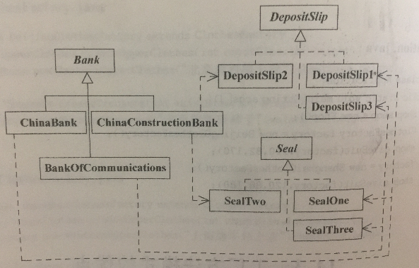
第十一章 抽象工厂模式
Java
设计模式
Java
设计模式

